Slide 1
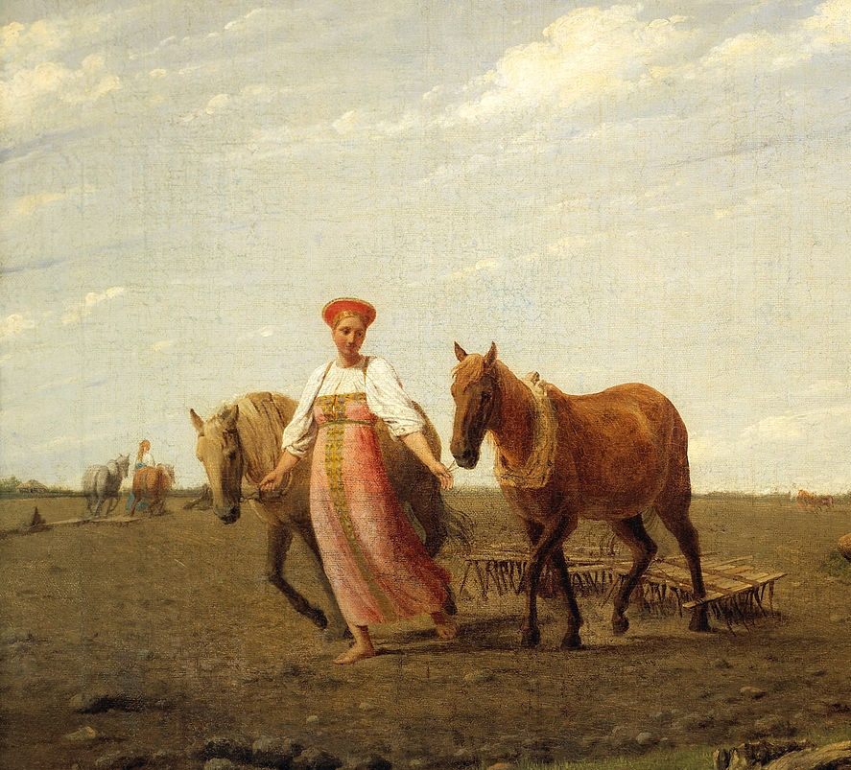
Культурное пространство империи в первой половине XIX века. Художественная культура народов России

Slide 2
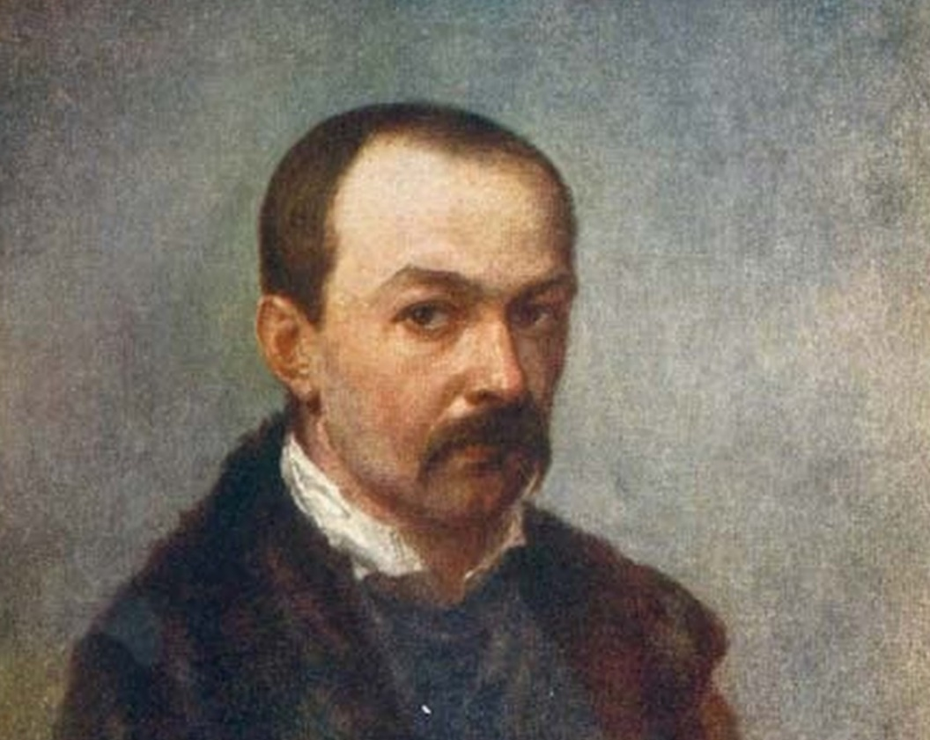
Павел Федотов
Картины Павла Федотова наполнены иронией к современному ему обществу.

Slide 4
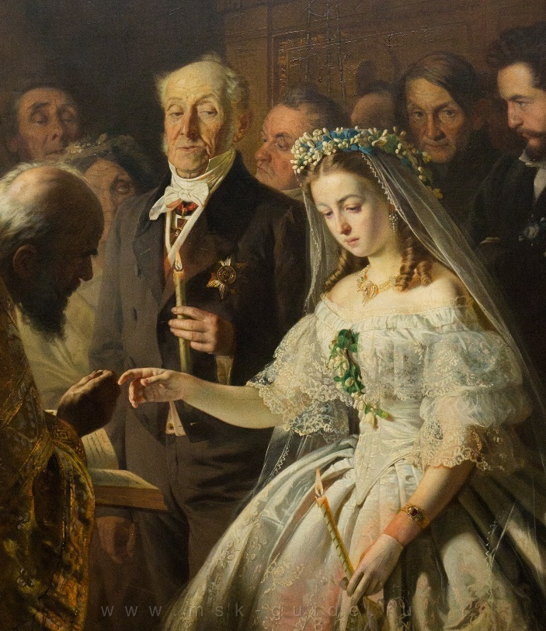
Часто обедневшие дворяне стремились заключить брак с дочерями купцов, который позволял им получить богатое приданое.
Купцы получали от такого замужества родовитость потомков.

Slide 6
Вопросы занятия
1
Литература.
2
Музыка и театр.
3
Живопись.
4
Архитектура.
5
Художественная культура национальных регионов России.

Slide 7
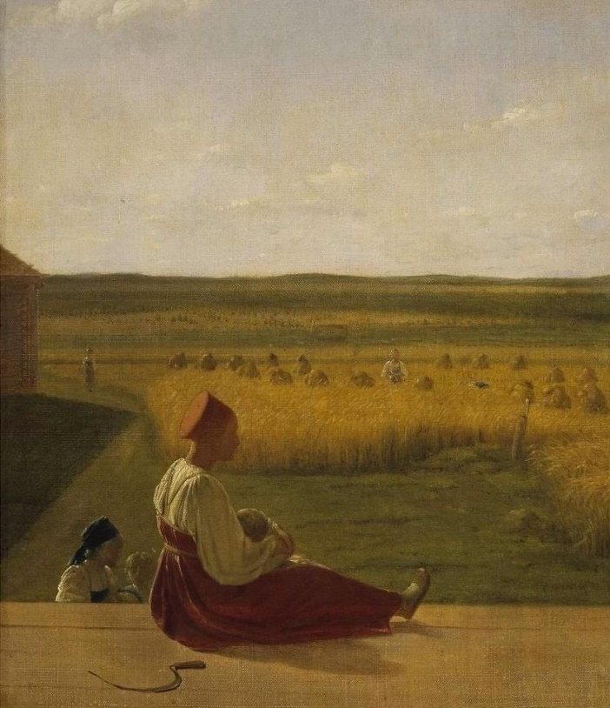
Русская культура первой половины
XIX века имела свои особенности.
Главной особенностью стала частая смена художественных стилей.

Slide 8
Художественные стили
Служение монарху и своей стране
Классицизм
Обращение к чувствам
и переживаниям людей
Сентиментализм
Борьба идеального образа
с реальностью
Романтизм

Slide 9
К. Брюллов.
Портрет графини Юлии Павловны Самойловой.
1842
Русский романтизм имел свою особенность – повышенный интерес к истории и народным традициям.

Slide 10
Художественные стили
Изображение действительности со всеми её типичными проявлениями
Реализм
Отображение неблагополучных сторон жизни
Критический реализм

Slide 11
С творчеством Василия Жуковского связано появление романтизма.

Slide 12
Герои Жуковского словно убегают
от окружающего зла, скрываясь
в сказочном мире.

Slide 13
Для произведений Жуковского характерно внимание к фольклору и русским традициям.

Slide 14
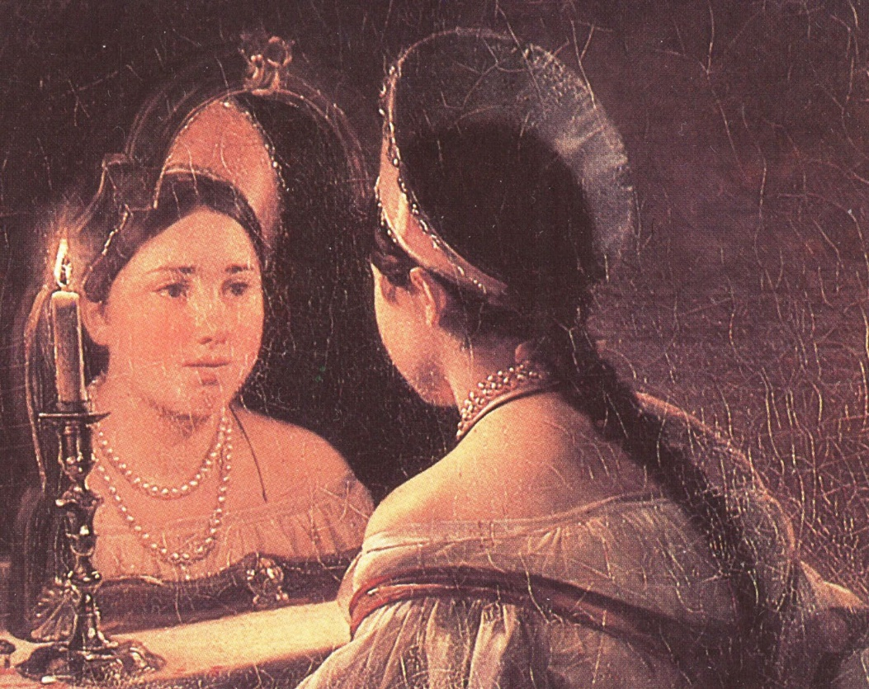
Василий Жуковский
В балладе «Светлана» встречаются мистика, народные приметы, суеверия и русский быт.

Slide 15
Представление о самобытности истории России формировалось у читателей
из произведений Михаила Загоскина.

Slide 16
Загоскина называли «русским Вальтером Скоттом».
Роман «Юрий Милославский», описывающий события русско-польской войны в период Смуты,
имел невероятный успех.

Slide 17
Реализм в русской литературе связан
с творчеством Александра Пушкина.

Slide 18
Пушкин помещал своих героев
в реальную бытовую среду,
где все события закономерны,
а поступки мотивированы.

Slide 19
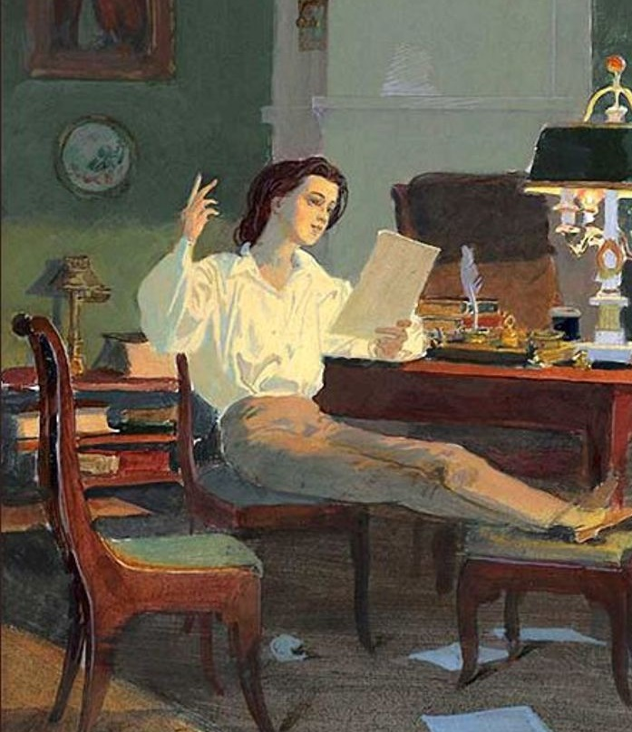
В романе «Евгений Онегин» Пушкин хотел показать кризис, наступивший
в дворянской культуре, противостояние личности и общества.
Этот роман критик Белинский назвал «энциклопедией русской жизни».

Slide 20
Михаил Лермонтов после публикации романа «Герой нашего времени» стал известен
как основоположник критического реализма.

Slide 21
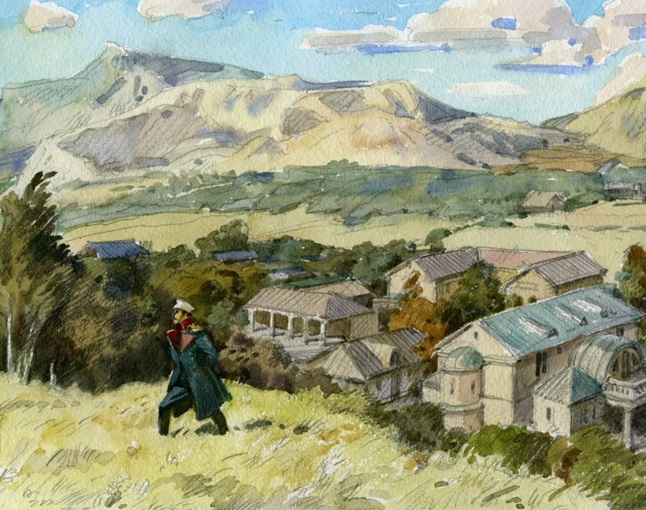
«Герой нашего времени»
Григорий Печорин является отражением всего современного Лермонтову поколения.

Slide 22
В жанре критического реализма писал Николай Гоголь.

Slide 23
Иллюстрация
к поэме «Мёртвые души»

Slide 24
В XIX веке литература стала оказывать огромное влияние на общество.
Во многом она формировала мировоззрение людей.

Slide 25
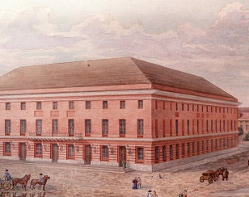
Театральное искусство
В 1780 году в Москве был открыт Петровский театр. В 1805 году он сгорел.

Slide 26
Большой Петровский театр

Slide 27
Самым известным театром Петербурга был Александринский.

Slide 28
Александра Фёдоровна

Slide 29
Александринский театр не был предназначен для широкой публики. Его посещали представители императорского двора и чиновники.

Slide 30
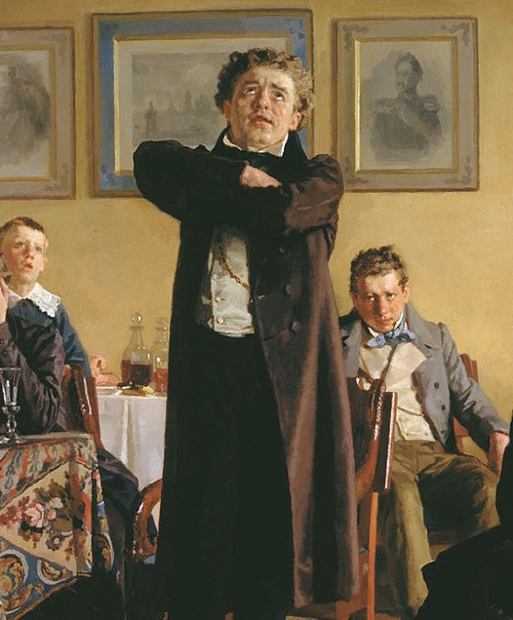
Формировалась русская актёрская школа.
Представителем романтизма в театре был актёр Павел Мочалов.

Slide 31
Михаил Семёнович Щепкин
Щепкин стал родоначальником режиссуры и искусства оформления спектаклей.

Slide 32
Музыка
Раньше преобладала бытовая опера
Наибольшее влияние война 1812 года оказала на музыку
Теперь на первый план вышли сюжеты на тему героического прошлого России

Slide 33
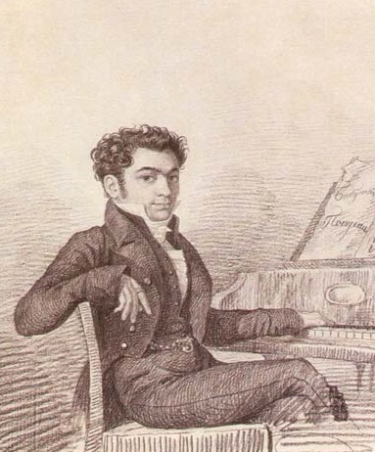
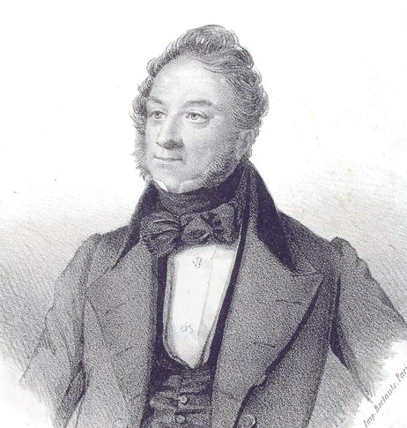
В 1815 году была поставлена опера Катерино Кавоса «Иван Сусанин».
По сюжету Загоскина Алексей Верстовский написал оперу «Аскольдова могила».

Slide 34
И. Репин.
Михаил Глинка
во время работы
над оперой
«Руслан
и Людмила».
1887
Михаил Глинка стал основоположником русской классической музыки.

Slide 35
Оперы «Руслан
и Людмила»
и «Жизнь за царя» дали начало таким направлениям оперного искусства, как опера-сказка
и народная музыкальная драма.

Slide 36
Начало реалистическому направлению
в музыке положил Александр Даргомыжский.

Slide 37
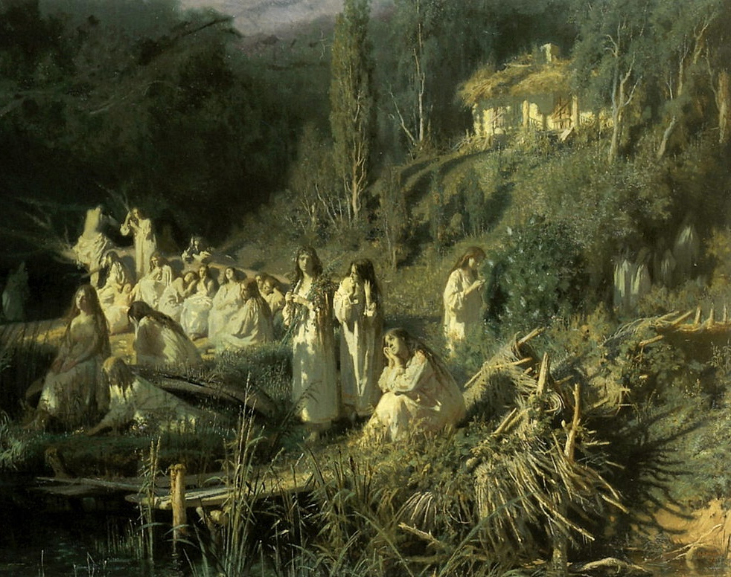
Александр Даргомыжский
Опера «Русалка» стала первым произведением, которое написано в жанре бытовой психологической драмы.

Slide 38
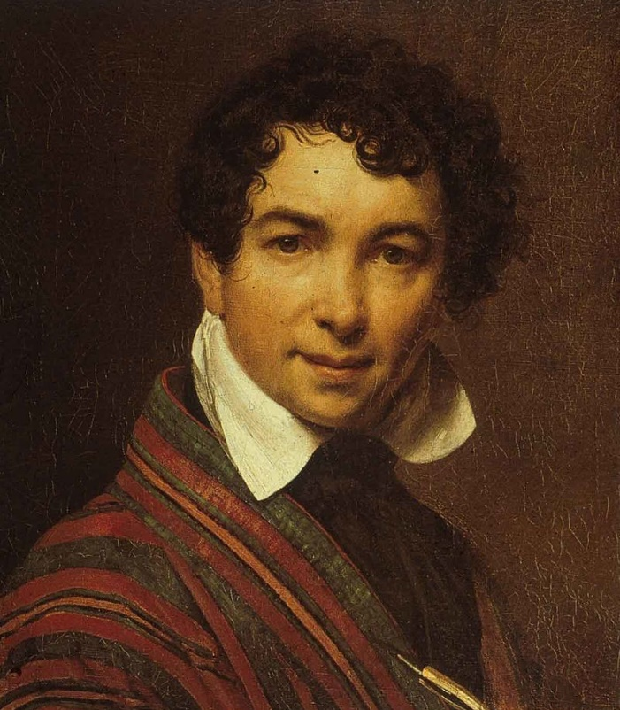
Художники эпохи романтизма стремились отобразить духовный мир человека.
Распространение получил жанр романтического портрета.

Slide 39
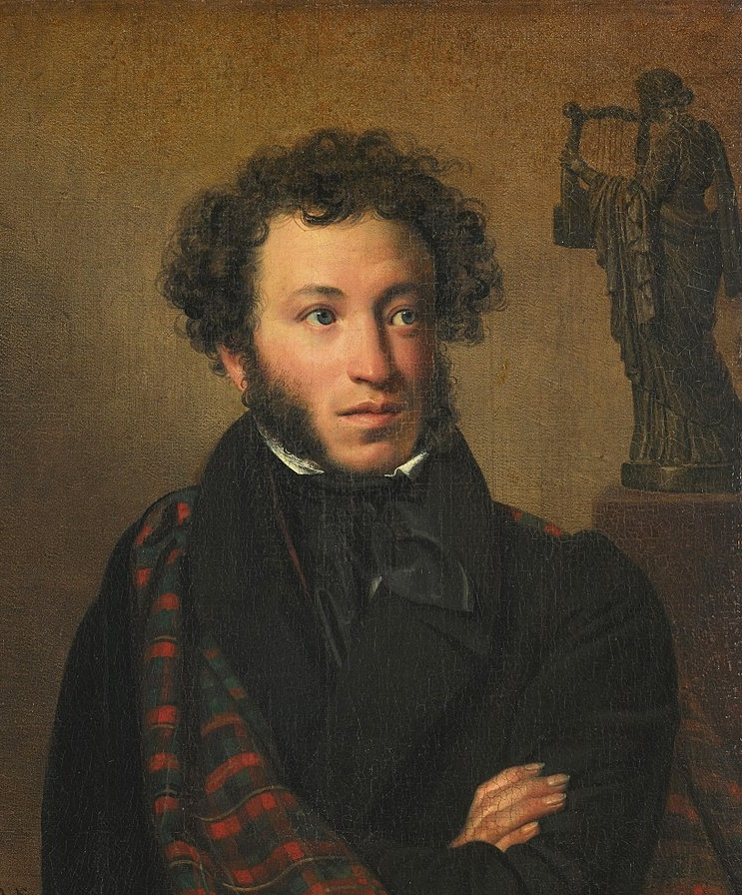
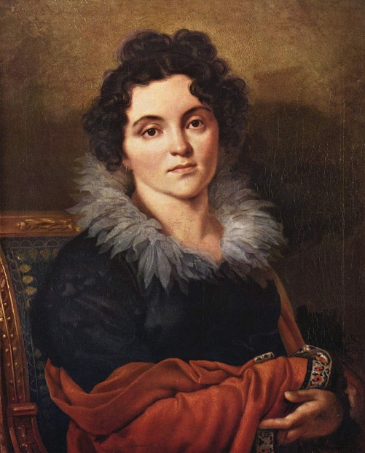
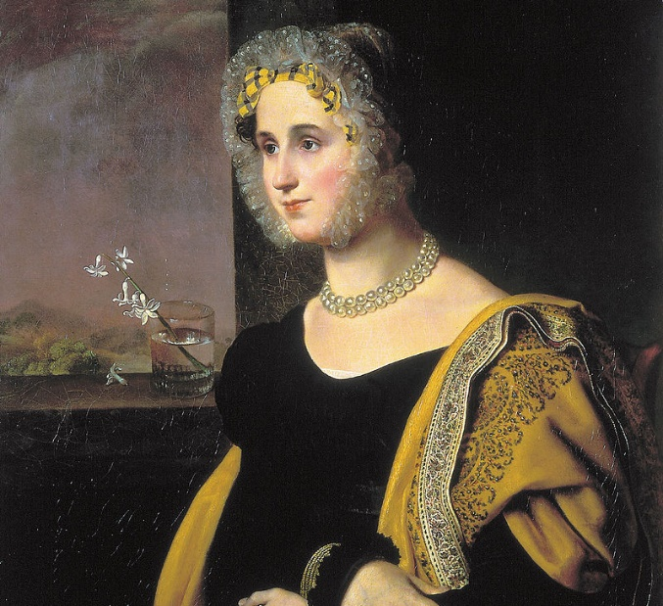
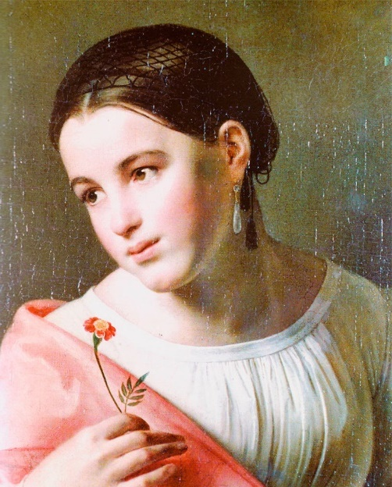
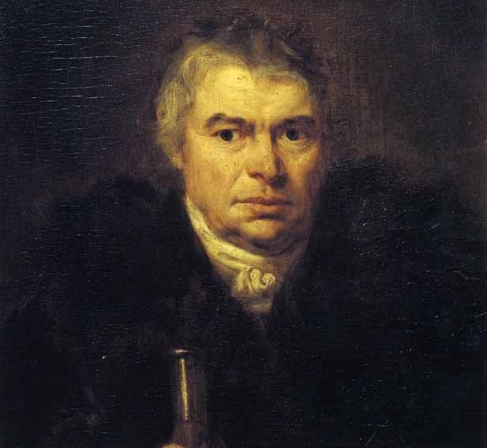

Slide 40
Карл Брюллов
Брюллов сочетал в своих работах элементы классицизма и романтизма.

Slide 41
К. Брюллов.
Последний день Помпеи.
1833

Slide 42
К. Брюллов.
Всадница.
1832

Slide 43
Александр Иванов

Slide 44
А. Иванов.
Явление Христа народу.
1835

Slide 45
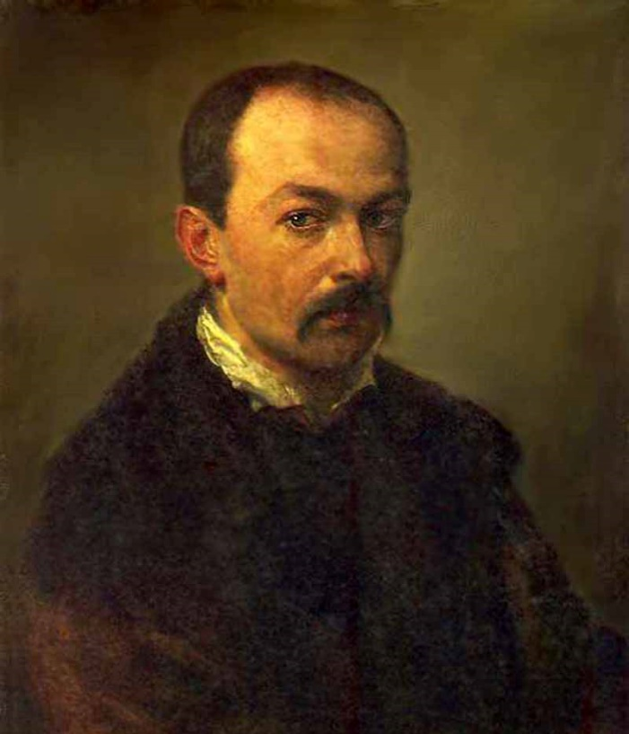
Павел Федотов стал родоначальником критического реализма в живописи.
Он ввёл драматические сюжеты
в бытовой жанр.

Slide 46
П. Федотов.
Свежий кавалер.
1846

Slide 47
П. Федотов.
Завтрак аристократа.
1850

Slide 48
Алексей Венецианов
Родоначальником народно-бытового жанра был Алексей Венецианов.

Slide 49
А. Венецианов.
На пашне. Весна.
1820-е

Slide 50
Архитектура
Массивные, богато украшенные формы
В архитектуре
в первой трети
XIX века господствовал ампир
Подчёркивание могущества государства, его военной мощи

Slide 51
Здание Адмиралтейства
(арх. А. Захаров)

Slide 52
Казанский собор
(арх.
А. Воронихин)

Slide 53
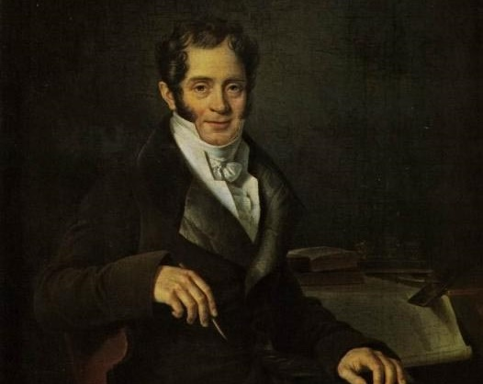
Архитектура
Самым знаменитым архитектором Петербурга был Карл Росси.

Slide 54
Михайловский дворец

Slide 55
Дворцовая площадь

Slide 56
Здание Главного штаба

Slide 57
Сенатская площадь

Slide 58
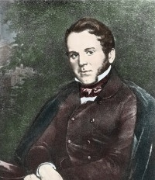
В Москве после пожара 1812 года многие здания были реконструированы в стиле ампир.
Комиссию по строительству возглавлял Осип Бове.

Slide 59
Большой театр

Slide 60
Здание Московского университета
на Моховой

Slide 61
Архитектура
1
2
3
В период правления Николая I появился русско-византийский стиль
Этому способствовала теория «официальной народности»
Архитекторы стремились возродить черты зодчества Древней Руси и Византии

Slide 62
Проект храма Христа Спасителя
(арх. К. Тон)

Slide 63
Большой Кремлёвский дворец
(арх. К. Тон)

Slide 64
Оружейная палата
(арх. К. Тон)

Slide 65
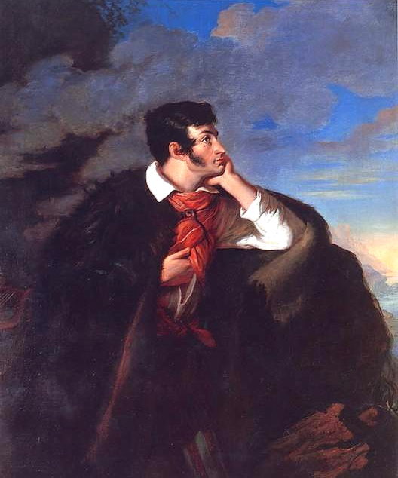
Адам Мицкевич раскрывал в своём творчестве идеи независимости
и стремления к свободе.
Классикой являются его поэмы
«Пан Тадеуш» и «Дзяды».

Slide 66
Польская литература
1
2
3
Юлиуш Словацкий наряду
с Мицкевичем был величайшим поэтом эпохи романтизма
Он покинул Родину после Польского восстания
1830–1831 годов
Критиковал действия польского дворянства, приведшие Польшу
к потере независимости

Slide 67
Основы классической музыки были заложены Фридериком Шопеном.

Slide 68
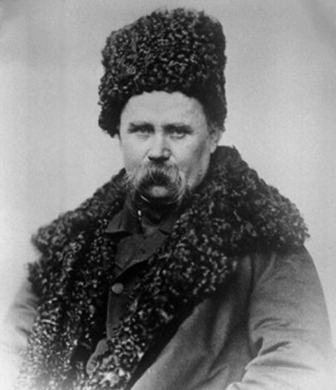
Тарас Шевченко развивал национальную украинскую культуру.
Его произведения «Кобзарь»
и «Гайдамаки» написаны
как по-русски, так и на малороссийском наречии.

Slide 69
Еврейская культура
Религиозные деятели стремились к обособлению еврейской культуры
На развитие еврейской культуры влияла проблема сохранения нации
Светские мыслители настаивали на ассимиляции – смешении культур

Slide 70
Еврейская культура
Писатели, которые поддерживали идею ассимиляции, писали на идише.

Slide 71
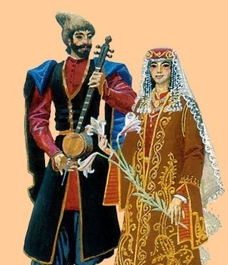
Проблема национального языка волновала и армянское население.
В литературе происходила борьба между сторонниками новоармянского и древнеармянского языков.

Slide 72
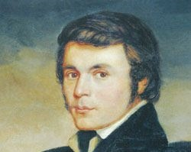
Армянская культура
На новоармянском языке Хачатур Абовян написал роман «Раны Армении», рассказывающий о событиях перехода Армении под покровительство России.

Slide 73
Иван Айвазовский

Slide 74
Татарская культура
1
2
3
Культура волжско-уральских татар развивалась под воздействием исламской
и европейской культур
В этом регионе
была сильна роль религиозных традиций
Ислам
регламентировал
образы в искусстве

Slide 75
Отличительной особенностью татарской
культуры стало использование арабской письменной графики.

Slide 76
Культурное пространство империи
в первой половине XIX века. Художественная культура народов России
1
Большое влияние на общественную мысль оказывала литература.
2
Павел Мочалов и Михаил Щепкин стали основоположниками русской актёрской школы.
3
Развитием русской классической музыки занимался Михаил Глинка.

Slide 77
Культурное пространство империи
в первой половине XIX века. Художественная культура народов России
4
В изобразительном искусстве возникли критический реализм и народно-бытовой жанр.
5
В архитектуре в первой трети XIX века господствовал ампир.
6
Писатели и художники присоединённых к России регионов сочетали европейскую и национальную культуры.

